Slide 1
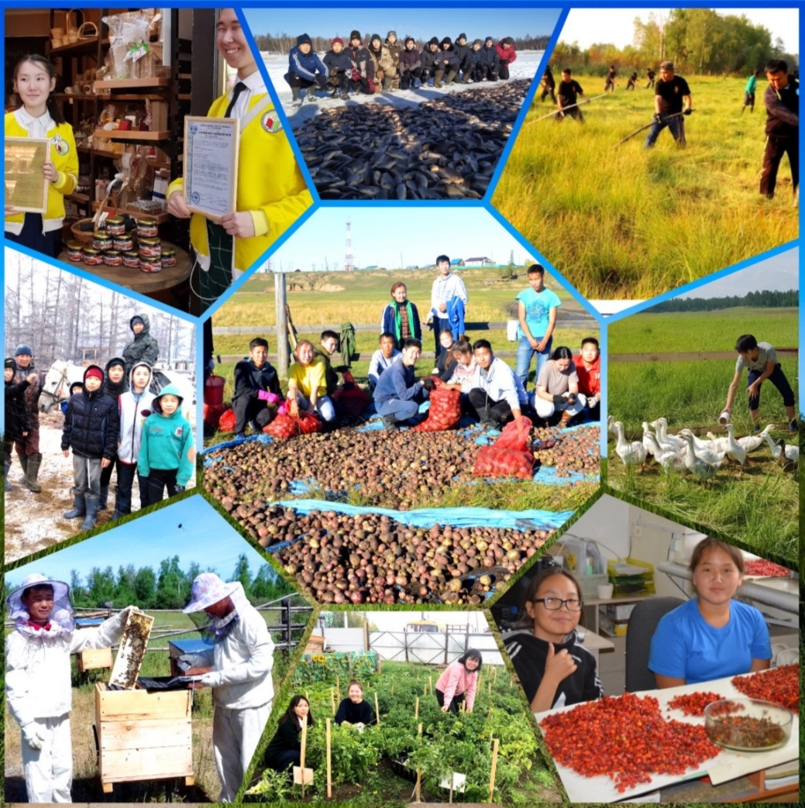
Организация летнего отдыха в образовательных организациях агротехнологического направления Республики Саха (Якутия)
ГАУ ДО РС (Я) «Научно-образовательный центр агротехнологического образования, экологии и туризма»

Slide 2
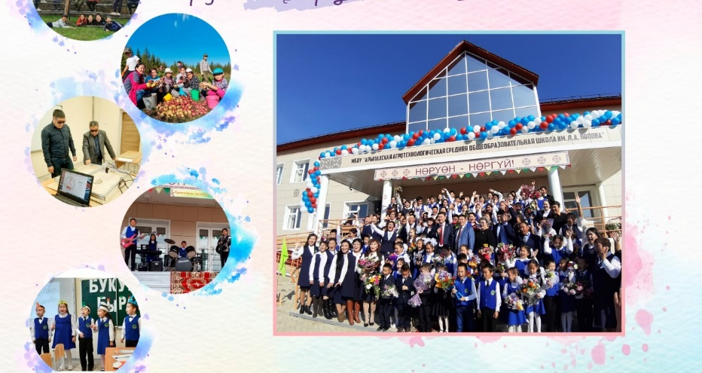
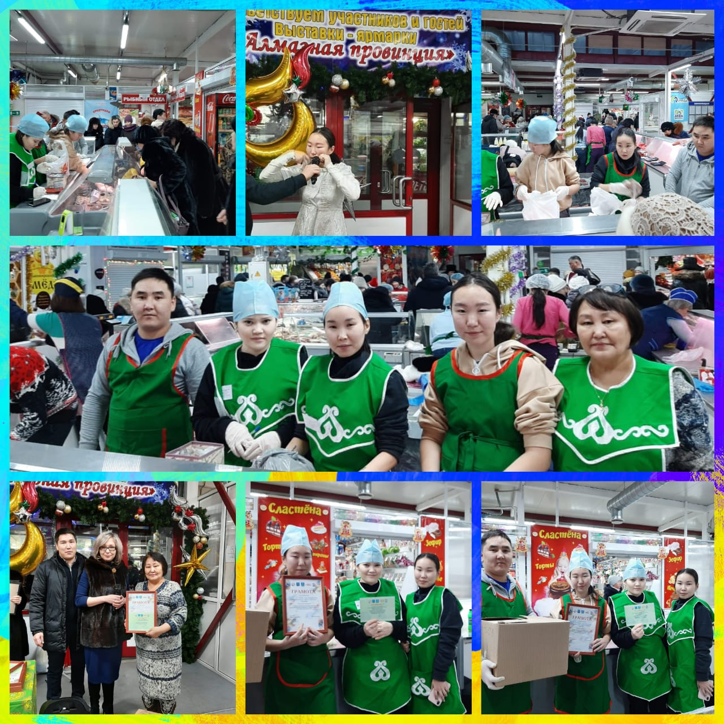
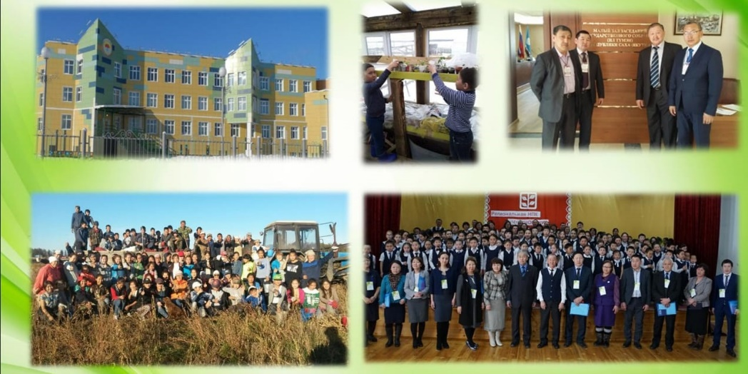
В 29 муниципальных районах республики и в г. Якутске функционируют 99 школ агротехнологического профиля
(15022 обучающихся)

Slide 3
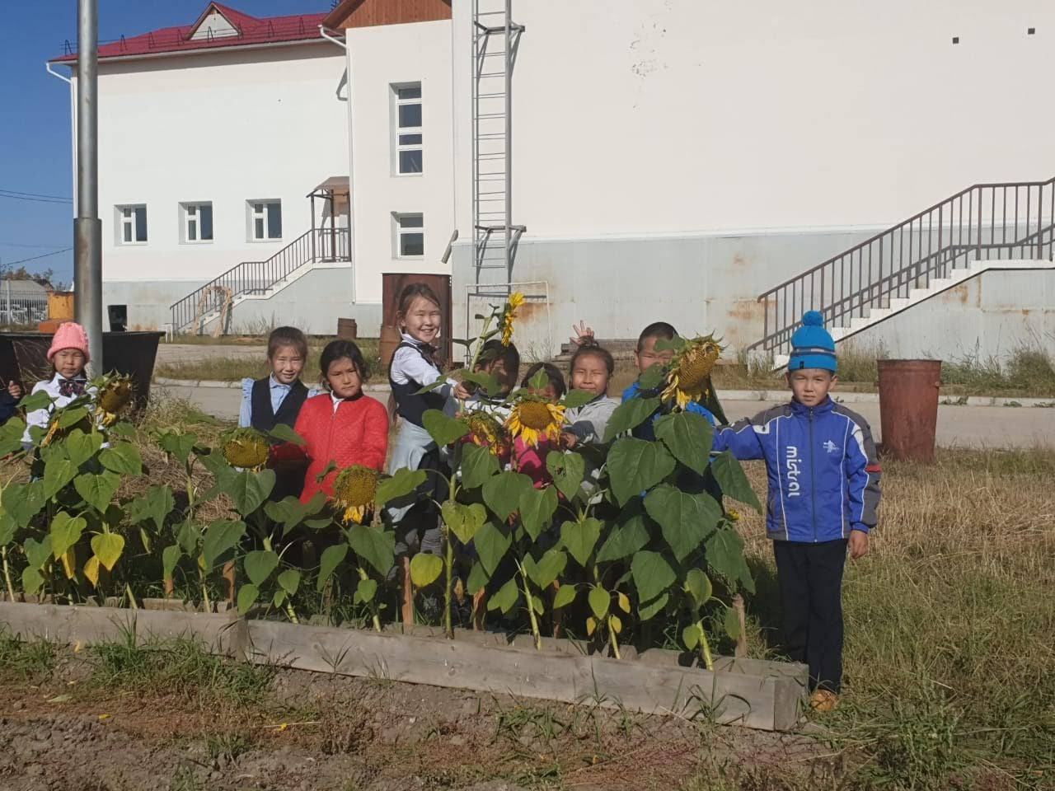
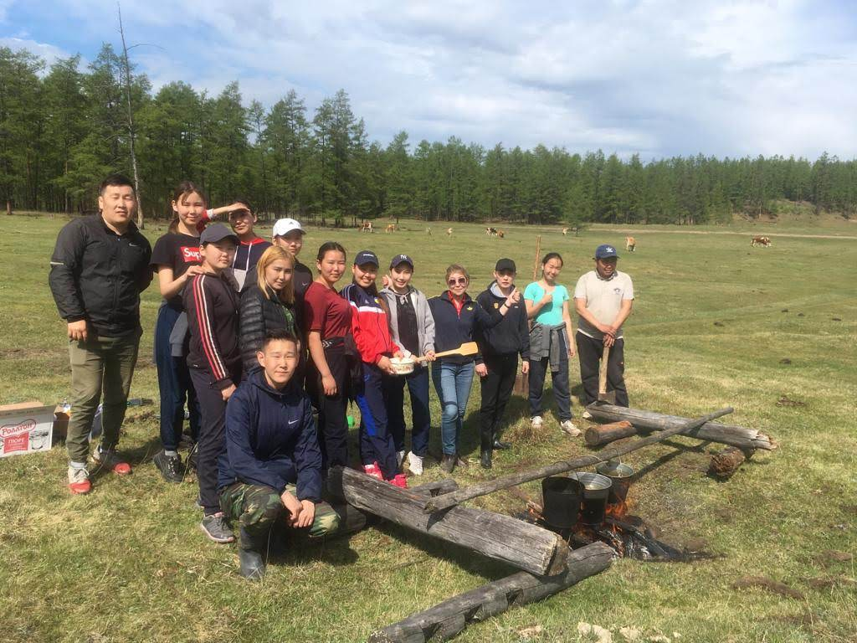
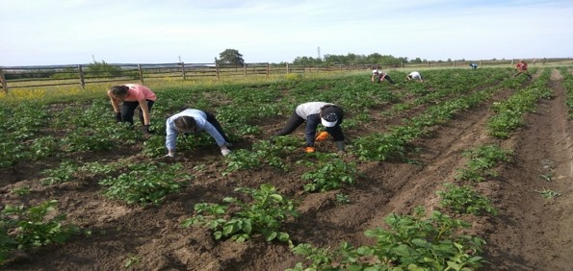
Летняя трудовая деятельность

Slide 4
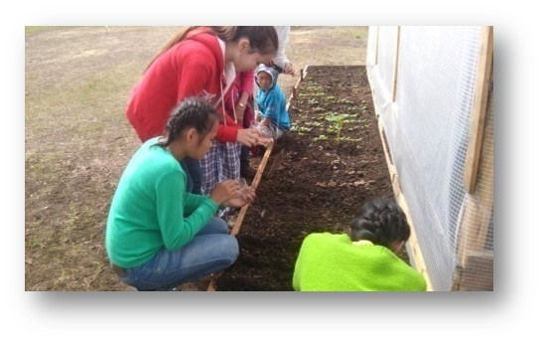
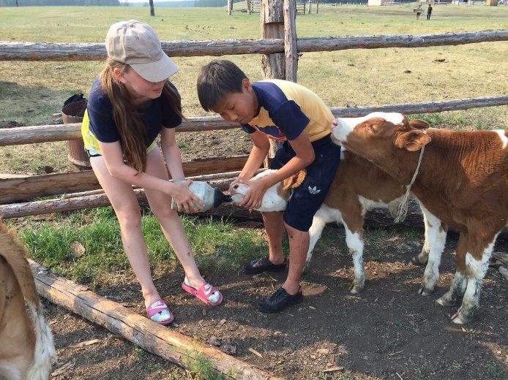
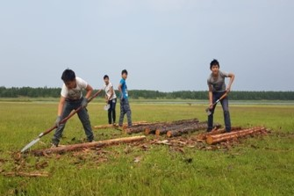

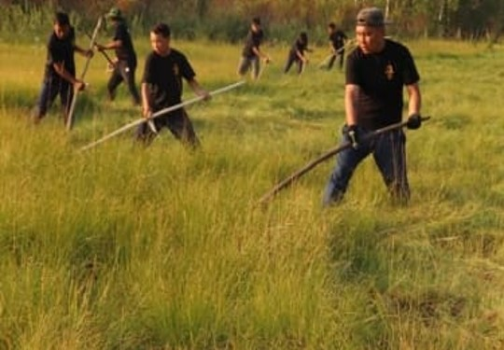
Пришкольные участки
СХПК
Учебно-производственные бригады
Тепличное хозяйство
Семейные бригады

Slide 5
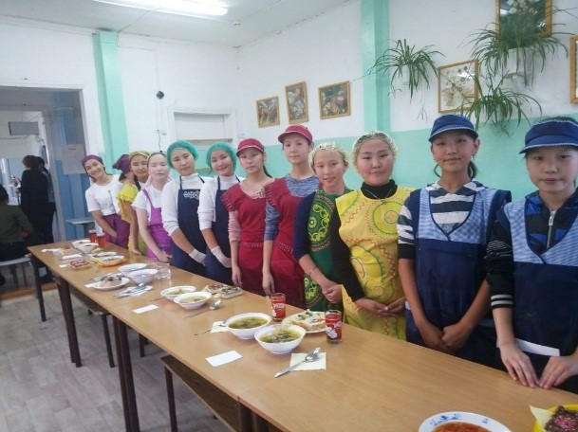
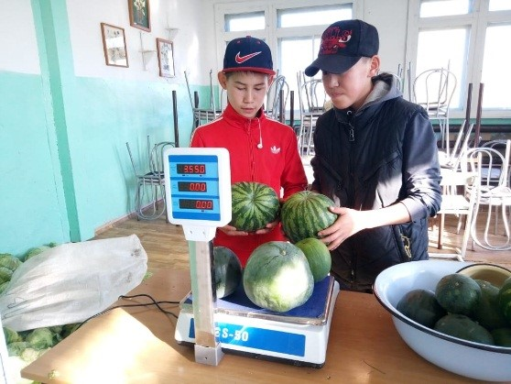
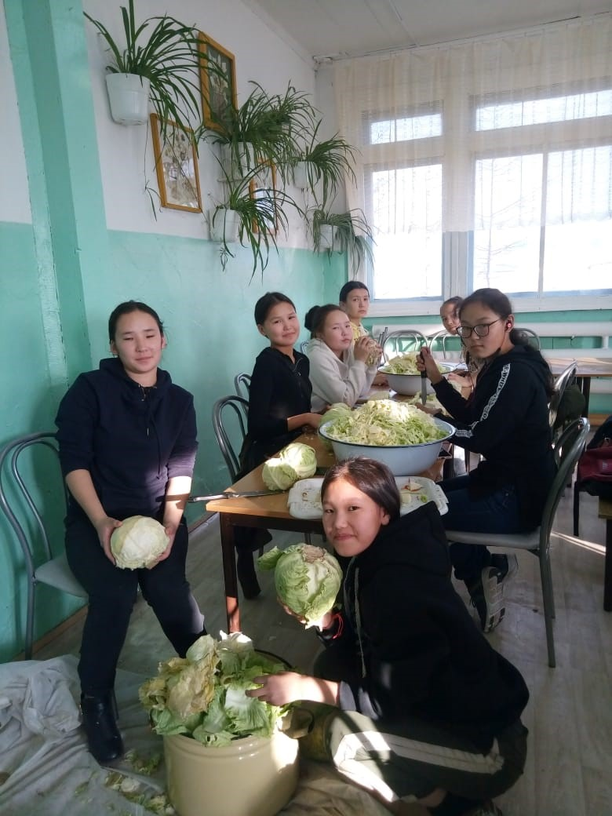

Slide 6
В состав документации должны входить:
- устав учреждения и положение об учреждении, зарегистрированные в установленном порядке;
- штатное расписание (утверждает руководитель учреждения в пределах имеющегося фонда оплаты труда; оно должно подтверждать обеспеченность предоставляемых услуг специалистами необходимой квалификации);
- руководства, правила, инструкции, методики, планы и программы работы с детьми (утверждает руководитель учреждения);
- заключения органов санитарно-эпидемиологического надзора, пожарной инспекции (заключения органов санитарно-эпидемиологического надзора и пожарной инспекции о соответствии состояния учреждения и территории, на которой оно располагается, санитарным требованиям и требованиям пожарной безопасности)
- документация на имеющиеся оборудование, приборы, аппаратуру, спортивное и туристское снаряжение;
- национальные стандарты Российской Федерации (нормативные документы, устанавливающие характеристики продукции (продовольственной продукции, технических средств оснащения и т.п.), правила предоставления и характеристики оказываемых услуг учреждениями отдыха и оздоровления детей и в смежных областях - туризм, экскурсионное обслуживание, общественное питание и т.п.);
- финансово-хозяйственная и медицинская документация;
- положение (приказ) о проведении внутреннего контроля.

Slide 7
Примерный перечень необходимых документов
- *Лицензия на медицинскую деятельность или договор с государственным (муниципальным) медицинским учреждением на обслуживание детей;
- **Лицензия на образовательную деятельность;
- Акт приемки лагеря. Порядок приемки и функционирования организаций отдыха и оздоровления детей усаливается каждым субъектом РФ. Акт подписывается межведомственной комиссией;
- Санитарно-эпидемиологическое заключение. Выдает Роспотрбнадзор и СЭС;
- Разрешение от Государственного пожарного надзора;
- Акты о проведенных дератизационных и дезинсекционных мероприятий + договоры на регулярное их проведение;
- Документы на право оперативного управления зданиями и землей (договор с учредителем) либо договор арены;
- Договор на поставку продуктов;
- Договор на вывоз мусора;
- Разрешение от Управления внутренних дел + Договор с отделом внешней охраны РОВД;
- Разрешение от Управления внутренних дел, который проверяет персонал лагеря на предмет наличия у них справок об отсутствии судимости, и оценивает охрану лагеря и организацию безопасности отдыха детей на территории лагеря;
- Номенклатура дел учреждения;
- Локальные акты;
- Книга приказов по основной деятельности;
- Книга приказов по движению детей;
- Штатное расписание;
- Должностные инструкции;
- Правила внутреннего трудового распорядка в учреждения;
- Документация столовой (примерное меню), утвержденное органом Роспотребнадзора, план производственного контроля, сертификаты продуктов, журналы);
- Медицинские книжки сотрудников учреждения;
- Финансово-бухгалтерские документы;
- График проведения смен;
- График работы и дежурства сотрудников;
- Инструкции по технике безопасности и охране труда;
- Журналы регистрации инструктажей, журнал регистрации несчастных случаев;
- Медицинская документация (медицинские справки на каждого ребенка, журнал регистрации обратившихся за помощью, данные о работе медицинских кабинетов);
- Данные о педагогическом, медицинском, техническом персонале и работниках столовой, их квалификационные характеристики;
- Путевки на оздоровительное учреждение (с приложением реестра; договора оздоровительного учреждения с родителями, либо заявлений; официальный документ для детей, находящихся в трудной жизненной ситуации с указанием категории (справка о получении пособия, либо акт обследования семьи органами социальной защиты населения муниципального района);
- Договор с родителями об оказании услуг.

Slide 8

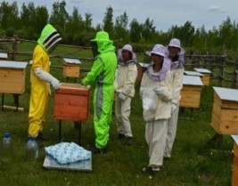
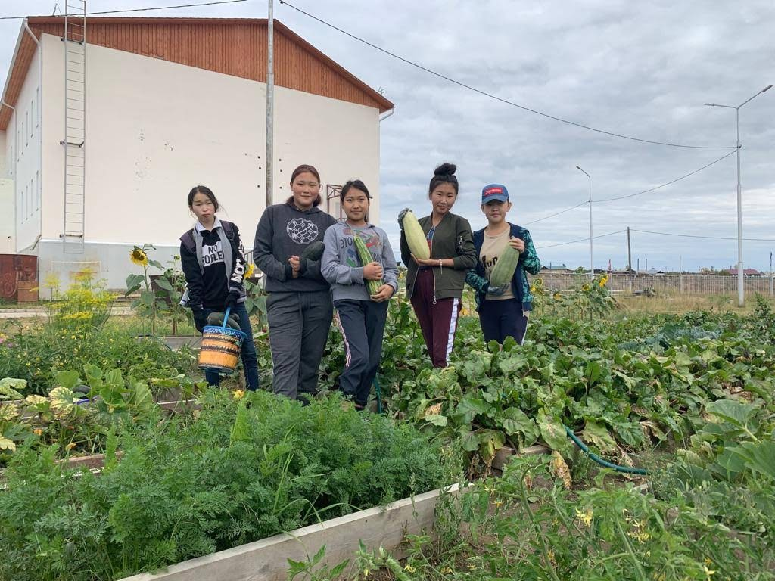
Основные направления хозяйственной деятельности агрошкол: животноводство, растениеводство, пчеловодство, переработка, хранение и сбыт сельскохозяйственной продукции, кузнечное дело итд.

Slide 9
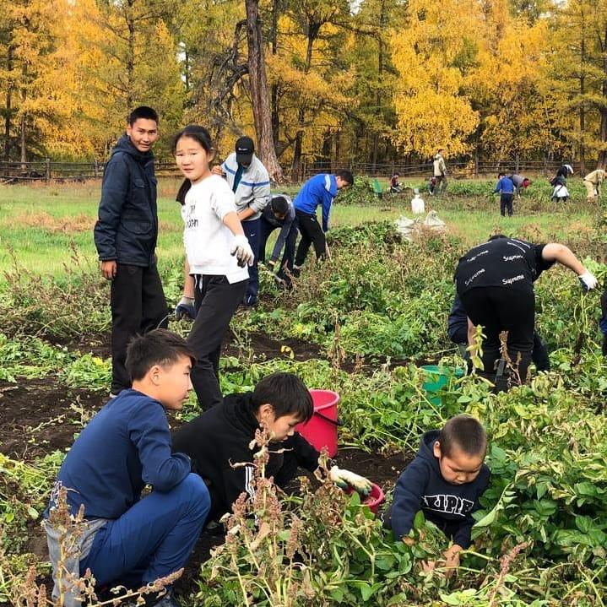
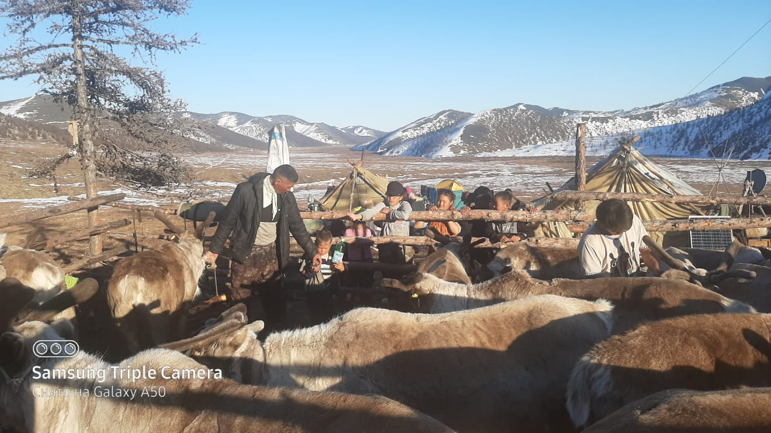
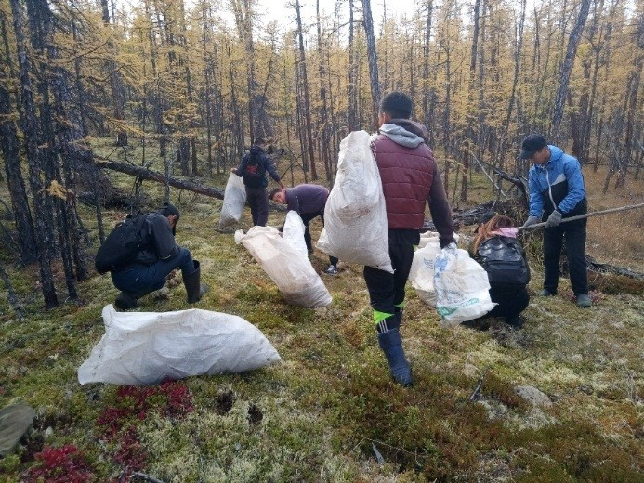
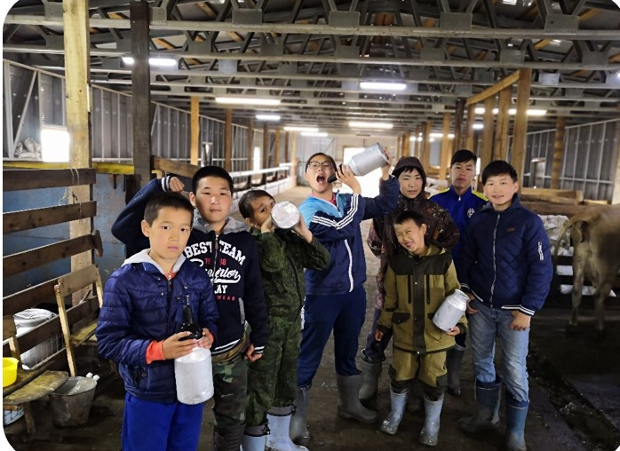

Slide 10
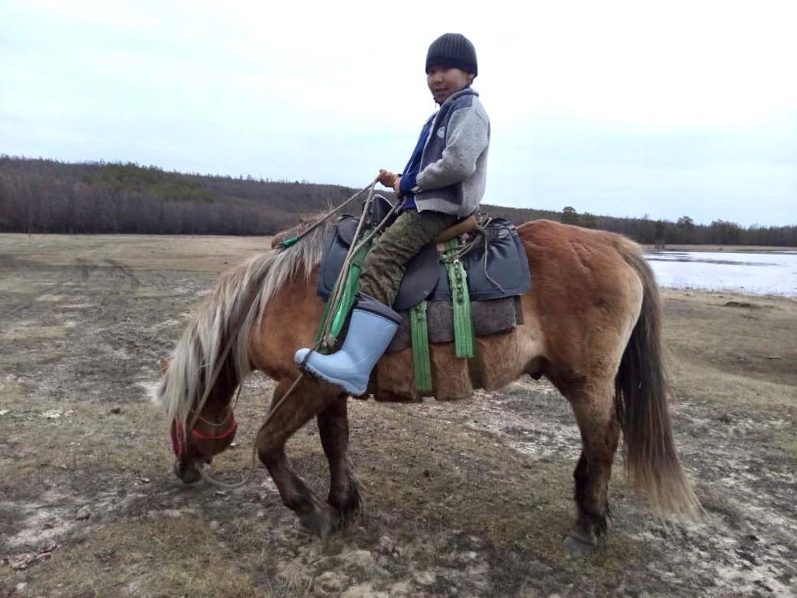

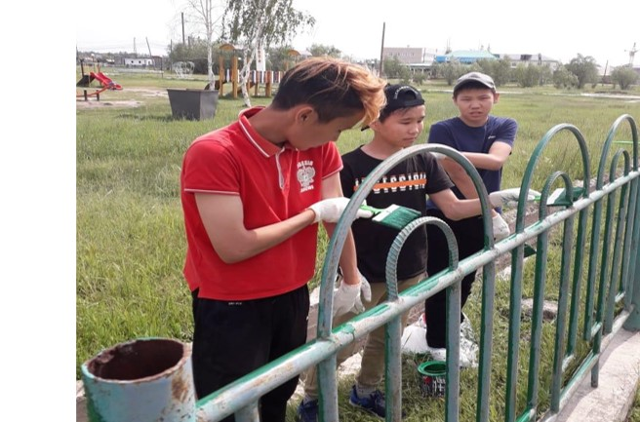
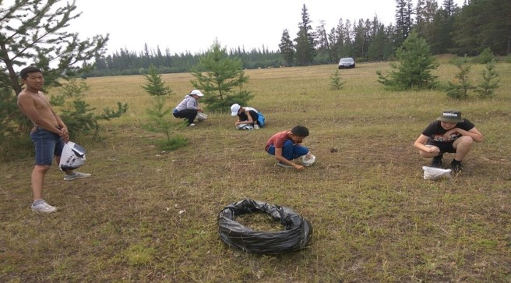
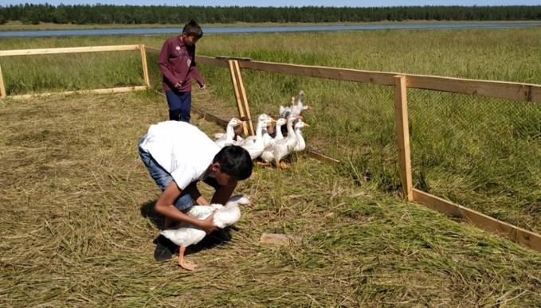

Slide 11
В 2020 году планируется:
- в 84 агрошколах организация 123 лагерей труда и отдыха дневного пребывания, палаточного типа и стационарных, с охватом 5090 детей;
- в 55 агрошколах будут работать 66 пришкольных участков с охватом 2230 обучающихся;
- в 55 ученических производственных бригадах 38 агрошкол будут работать 830 школьников;
- в 42 тепличных хозяйствах и животноводческих фермах 32 школ планируется организация работы 704 школьников;
- в созданных работниками агрошкол 12 СХПК будут работать 298 обучающихся;
- 949 обучающихся 37 агрошкол планируют работать в семейных бригадах, оленеводческих стадах.

